Slide 1
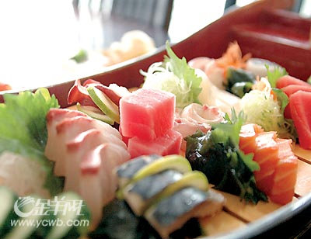
第一課
日本人の食生活

Slide 2
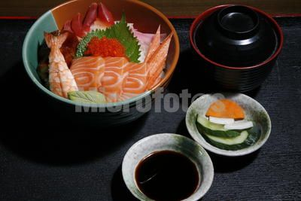
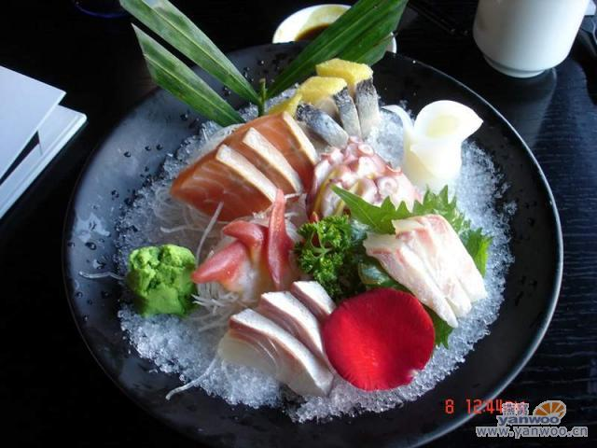
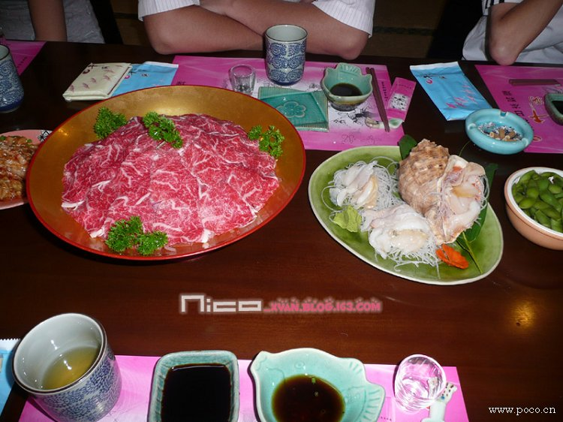
日本料理

Slide 3
寿司
刺身
天ぷら
すき焼き
しゃぶしゃぶ
雑煮
おせち料理
お好み焼き

Slide 4
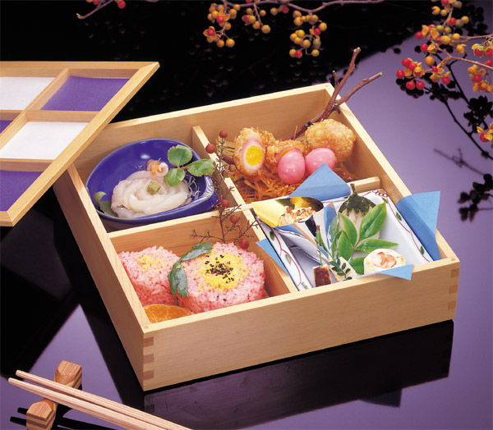
言葉と文化
日本料理は目で食べる
東南アジアのスパイスを使った辛い料理や油を使って揚げたり炒めたりするものが多い中国料理などと比べて、新鮮な材料が豊富に手に入る日本料理は、その材料の持っている味や香を生かすことが料理の基本なのである。
食卓の料理によって季節の感じも大切である。色、香、味、食器などを考え、合うものを選ぶ。

Slide 5

新しい言葉

Slide 6

～を～分けて、（Ｖ）
１．分ける②
・ 学生を男子学生と女子学生に分けて体育コ－スを行う。
・ 一日を昼と夜に分ける。
・ のり物は空上と地上と水上という三つのものに分けられます。
・ 遺産を子どもに分ける。
・ 髪を真ん中から分ける。

Slide 7
cf．分かれる［自］③
★“划分，区分，分”
・日本の関東地方は1都6県に分かれている。
（日本关东地方分为一都六县。）
★別れる：③ “分开，离别，分手”
・彼女・彼氏と別れた。
・妻と別れた。
・別れましょう。

Slide 8
２．弥生（やよい）
★ 陰暦三月の異称。
・三月 ⇔ 弥生
・四月 ⇔ 卯月（うづき）
・五月 ⇔ 皐月（さつき）
・十一月 ⇔ 霜月（しもつき）

Slide 9
・六月 ⇔ 水無月（みなづき）
・七月 ⇔ 文月（ふみづき）
・八月 ⇔ 葉月（はづき）
・九月 ⇔ 長月（ながつき）
・十月 ⇔ 神無月（かんなづき）
・十一月 ⇔ 霜月（しもつき）
・十二月 ⇔ 師走（しわす）
・一月 ⇔ 睦月（むつき）
・二月 ⇔ 如月（きさらぎ）

Slide 10
３．古く①
★昔、ずっと前。
・～からのつきあい
・～からの知り合い
・～知られている

Slide 11
４．肉食
①〔人間が〕鳥獣・魚類を、食物として食べること。
⇔ 菜食（さいしょく）
②〔動物が〕他の動物を食物として食べること。
⇔ 草食（そうしょく）
※ 草食系（そうしょくけい）

Slide 12
５．広まる③［自］
★ 広く伝わる。
・ うわさが広まった。
・ ミニスカートが全国に広まった。
・ 仏教はさまざまなルートでアジアに広まっていった。
・ 新薬開発の成功のニュースはインターネットを通じて、たちまち全世界に広まった。
cf． 広める［他］

Slide 13
６．避ける②
★予測されるマイナスの事態に近づかない（触れない）ようにする。
・ ラッシュアワー／誤解を～。
・ このごろ彼は私を避けてばかりいる。
・人目を～〔＝出来るだけ、人に会わないようにする〕
・ 客への失礼な質問を～。
・飛行機が台風を避けて緊急着陸（ちゃくりく）する。
cf．避ける：よける

Slide 14
７、再び 
★もう一度 、また 。
・忘れたことは再び頭に浮（うか）んできた。
・今年も再びご来訪くださいませんか。
・一度出たミスは今度再び出た。

Slide 15
８．異なる③
★ 二つ以上の物事の間に違いがある。
・電話の基本料金は会社によって～。
・アジアの調味料は地域によって～。
・暮らし方は地方により大きく～。
・都会には出身地の～人が集まる。
・両国の～点は自然環境である。

Slide 16
９．用いる③
★役に立つものとして使う。使用する。
・治療に新しい薬を～。
・新しい方法を用いて、実験（じっけん）を行う。
・専門用語を用いて、説明する。
・分野によって同じ言葉が違った意味で用いられることがある。

Slide 17

10、～が手に入る(～を手に入れる）
★（ほしいものが）自分のものになる。
・欲しいテ－プレコ－ダーが三台手に入った。
・珍しいものが手に入った。
ｃｆ．車を手に入れる

Slide 18
11．合う①
①二つの物を組み合わせてみて、違和感が無く見られる様子だ。 〈何に～〉
・服に～ネクタイ
・壁紙（かべがみ）によく～カーテン
・ブラウスによく～スカート
・器は季節に～。

Slide 19
②基準と比ベて見て、矛盾・狂い・不都合が無い状態だ。 〈何に～〉
・服のサイズが合わず、だぶだぶだ。
・この道は合っていますか、地図と違いますが。
・この時計は合っていない。
・体に～かどうか、一度着てみたほうがいい。
・足に合った靴を履く。

Slide 20
③接近して、一体化したり両者の間に食い違いが無くなったり する。 〈なに・だれと―〉
・気が～。（合得来）
・相手と意見が～。
・上司と意見が合わず、会社を辞めた。
・話が理屈に合わない。

Slide 21
関連の使い方
‐合う
★ 〔接尾語・動詞の連用形に付けて、補助動詞として用いる〕 同じ動作を、向こうもし、こちらもする。お互いにする。
・愛し～／殴り～／話し～／信じ～
・学び合い、助け合い、ともに向上（こうじょう）する。
・弟と悪口を言い～。
・母と抱き～。
第2課 Ｐ29

Slide 22
12．高度経済成長期
★高度経済成長とは飛躍的に経済規模が継続して拡大することである。
★日本の高度経済成長期
・日本経済が飛躍的に成長を遂げた時期は、1954年（昭和29年）12月から1973年（昭和48年）11月までの19年間である。
・この時代、テレビ・洗濯機・冷蔵庫の3種類の家電製品は三種の神器(じんぎ)と呼ばれ、急速に家庭に普及していった。

Slide 23
13、～に富む
★たくさんある。
・石油に富んだ東北地方
・人材資源に～大都会
・教育経験に富んだ先生
・探究（たんきゅう）心に富んだ人
・日本的电视节目丰富多彩（很多样化）。
日本のテレビ番組はバラエティーに富んでいる。

Slide 24
１４、～済み（ずみ）
“已经……;……完了。”
登録～ 試験～ 検査～
調査～ 予約～ 注文～
診察～ 相談～ 確認～
使用済みのタオル／用完的毛巾
消毒（しょうどく）済み
手配済み／已安排好
試験済み／考试〔试验〕完了

Slide 25

語の派生と複合

Slide 26
１．～化
★ 国際化・自動化・機械化・工業化・近代化・自由化・
映画化・電化・強化
・自動車工場では機械化が進み、ロボットが車を作っている。
・外国の映画会社が日本の小説を映画化するそうだ。
・貿易の自由化によって、外国製品が買いやすくなった。
・家庭生活は昔に比べてすっかり電化され、私たちの生活も楽になった。

Slide 27
～化
政治化 現代化 個性化
理論化 一般化 多元化
生産化 理想化

Slide 28
２．～中（じゅう）
①期間を表す名詞＋中（じゅう）
⇒ その間ずっと、いつでも
一年中：一年の間ずっと、いつでも。
※ほか：一日中・冬中・一晩中・その間中
きのうは一日～雨が降った。
一日～働いた。

Slide 29
②場所を表す名詞＋中（じゅう）
⇒ その範囲に、すべてにわたって。その中のすべて
世界中・日本中・国中・町中・村中・学校中・家中
世界～の切手を集めたい。
マナさんと話したいと思って、学校～探したが、どこにもいなかった。
家～〔＝家の中を隈（くま）無く〕探す。

Slide 30
③集団名詞＋中（じゅう）
⇒ その集合の元、集団の成員のすべて。
クラス中・生徒中
家～〔＝家内の人が一人残らず〕出かけたもんで、今日は留守番だ。

Slide 31
文法・文型

Slide 32
★【 】の中のことばを使って、文を作りなさい。
子供の時、【母・嫌いな・野菜・食べる】。
⇒子供の時、母に嫌いな野菜を食べさせられた。
ゆうべ、私は、【友だち・１時間・待つ】。
⇒ゆうべ、私は、友だちに1時間（も）待たされた。

Slide 33
文型１ Ｎと同様
・意味： と同じように、と同じく
大都市と同様、地方でも交通事故が増えている。
⇒大都市では交通事故が増えている。地方でも同様である。
物価が上がったから、去年と同様の生活はできないだろう。
肉と同様、魚も美味しいものだ。

Slide 34
★「と同様」を使って、文を作りなさい。
漢字は中国から日本に入ってきた。お茶も中国から入ってきた。
⇒漢字と同様、お茶も中国から日本へ入ってきた。
⇒漢字は中国から日本へ入ってきた。お茶も同様である。
・乳制品和肉一样，营养丰富。（乳製品：にゅうせいひん）
乳製品は肉と同様（と同じように）、栄養が豊富である。

Slide 35
文型２ Ｖ連体形ことは Ｖ終止形が
・意味：～ということは本当だが、少し違っている点もある。
休日はだいたい家にいることはいるが、お客が多くて、忙しいから、ゆっくり休む暇はない。
山田さんは会社へ来たことは来たが、具合が悪いと言って、すぐ帰ってしまった。
このラジオは安いことは安いが、品質はあまり良くない。
この辺は静かなことは静かだが、駅から遠くて、不便だ。
日本に行きたいことは行きたいが、費用のことを考えると大変難しいことだと思う。

Slide 36

練習
・虽然我在日本也能吃到家乡（祖国）的菜，但是总觉得味道不太好。
日本でも、国の料理が食べられることは食べられるが、味がどうもよくない。
・这个包轻是轻，但是看起来不是很结实。
このかばんは軽いことは軽いが、丈夫ではなさそうだ。
・这部词典方便是方便，但是太贵，我买不起。
この辞書は便利なことは便利だが、高くて買えない。
・这里离公司近倒是近，可是房租太贵，租不起。
ここは会社から近いことは近いが、家賃は高すぎて、借りられない。

Slide 37

文型３ Ｎ１はＮ２になくてはならない
・意味：欠かすことができない；ぜひ必要だ。
辞書は外国語の勉強になくてはならないものだ。
人の成長には、友だちがなくてはならない。

Slide 38
関連の使い方
用言＋なくてはならない
・意味：～なければならない。
用事があるから、すぐ帰らなくてはならない。
計算は正しくなくてはならない。
通訳になる人は外国語が上手でなくてはならない。

Slide 39
練習
・快餐对于忙的人来说是必不可少的事物。
ファーストフードは、忙しい人になくてはならないものである。
・调味料是做菜必不可少的东西。
調味料は料理になくてはならないものだ。
・思考对人来讲是不可缺少的，就像生活中不可缺少粮食和衣服一样。
生活に食糧と衣服が欠かすことができないように、思考が人間にとってなくてはならない。
（人間は思考が～。それは食糧と衣服が生活に欠かすことができないということと同じだ。 ）

Slide 40

文型４ ～ほどではない
・意味：～のようには、程度が高く（または低く）ない。
今日は暑いことは暑いが、きのうほどではない。
今日は暑いことは暑いが、クーラーをつけるほどではない。
今日は暑いことは暑いが、寝られないほどではない。
道が凍って危ないが、通れないほどではない。
道が凍って、通れないほどではないが、とても危ない。

Slide 41
練習
・这道题难是有点难，不过没有你说的那么难。
この問題は難しいことは難しいが、君が言っているほど難しくないです。
・日本人口多是多，但是没有中国那么多。
日本は人口が多いことは多いが、中国ほどではない。
・日语水平虽然没有到达老师的程度，不过是班上最好的。
日本語のレべルは先生ほどではないが、クラスでは一番上手です。

Slide 42
文型５ Ｎをはじめ
・意味：Ｎが一番代表的な例で、ほかに・・・。
この学校では日本語をはじめ、数学や歴史などいろいろな科目を勉強する。
「お父さんをはじめ、御家族の皆さんによろしくお伝えください。」
この新製品は、東京をはじめ、全国の都市でよく売れているそうだ。

Slide 43
★ 【 】の中のことばを使って、文を作りなさい。
日本への留学生は、【中国・はじめ、韓国・台湾など・東アジア・来る・留学生】が多い。
⇒日本への留学生は、中国をはじめ、韓国や台湾など東アジアから来る留学生が多い。

Slide 44
・有名な大学は立派な図書館をはじめ、いろいろな施設、研究開発機関がなければなりません。
・クラスの仕事には幹部をはじめ、クラス全員は参与すべきです。
～はじめとする + N

Slide 45
練習
・日语专业的学生不仅要学习日语这门语言，而且还要学习日本文学和日本文化等。
日本語学科の学生は日本語をはじめ、日本文学、日本文化なども学ばなければなりません。
・上个月，以温家宝为首的中国代表团访问了日本。
先月、温家宝総理をはじめとする中国代表団は日本に訪問しました。
・盐以及其他调味料是美味佳肴不可缺少的东西。
塩をはじめとする調味料は美味しい料理に欠かせないものである。

Slide 46
文型６ したがって
・意味：だから
大都市は交通量が多い。したがって、事故も多い。
会議のために準備をしなくてはならない。したがって、始まる２時間前に集まらなければならない。
日本の川は流れが急である。したがって、水力発電に利用しやすい。

Slide 47
練習
・每天只是贪玩，所以学校的成绩也不好。
毎日遊んでばかりいる。したがって、学校の成績も悪い。
・这种病是人类的一场灾难。因此，全世界应该充分协作，去战胜它。
（病：やまい； 人類：じんるい； 災い：わざわい；
協力：きょうりょく； 打ち勝つ：うちかつ）
この病（やまい）は人類の災いである。したがって、全世界で十分協力しあって、それに打ち勝たなければならない。

Slide 48
文型７ 更に
意味：そのうえ、重ねて、いっそう
果物に害虫がつくのを防ぐため、農薬をかける。更に、袋をかぶせる。
大学に入ると、授業料が要る。更に、テキストも自分で買わなくてはならないから、大変だ。
近くに銀行が建つ予定だ。更に、スーパーもできるらしい。にぎやかになるだろう。

Slide 49
★【 】の中のことばを使って、文を作りなさい。
この学校では、【学生・漢字・覚える・よう、宿題・たくさん・出す】。更に、【毎日・テスト・する】。
⇒この学校では、学生が漢字を覚えるように、宿題をたくさん出す。更に、毎日テストもする。

Slide 50
もう一つの意味
・意味：もっと
病気が～悪化（あっか）した。
雨は～激しくなった。
風が～強くなる。

Slide 51
文型８ ～さえ～ばいい
・意味：～だけ～ばいい
・これさえあればいい。
・汚くさえなければどれでもいい。
・あなたさえしあわせを感じればいい。
ピーマン・唐辛子：とうがらし （ペッパー）
ことわざ：三人寄れば、文殊（もんじゅ）の知恵（ちえ）

Slide 52
練習
・只要没有战争，人们应该会得到幸福。
戦争さえなければ、人々は幸せになるはずだ。
・认为只要成绩好的想法是不正确的。
成績さえよければいいという考えは正しくないのだ。
・认为只要60分就够了的想法也是不正确的。
60点さえあれば十分だという考えも正しくないのだ。

Slide 53
文型９ ～とともに
・意味：ある状態や行為に伴って、同時に別の行為や状態が出現するさまを表す。同時に。 ～につれて（※ 文型１２）
※ 「～」は変化の言葉 ⇒“随着……”
・円高が進むとともに、留学生の生活も苦しくなってきた。
・機械化が進むとともに、人々の生活も便利になってきた。
・財産が増えるとともに、心配も増えてくる。
・子供の成長とともに、教育費がかかるようになる。
・年を取るとともに、体力も減退（げんたい）していく。

Slide 54
練習
・随着经济的增长，公害问题也出现了。
経済成長とともに、公害の問題も出てきた。
・随着技术的不断提高，工业产品的价格也不断下降了。（向上：こうじょう；工業製品）
技術が向上するとともに、工業製品の価格がどんどん下がってきた。
・随着科学的进步，人们的生活水平也提高了。
科学の進歩とともに、人々の生活も向上してきた。
・随着年纪的增长，变得越来越顽固。（頑固：がんこ）
年を取るとともに頑固になる。

Slide 55
もう一つの使い方
ともに（共に）③①
・意味：～いっしょに
～暮らす。
～学んだ友。
苦労を～する/共患难
お正月には両親と～兄や妹に年賀状を出す。
＊副食というのは、その穀物とともに食べる肉や魚や野菜などのおかずのことである。

Slide 56
文型10 Ｎの外に
意味：～以外に
旅行かばんの中には、洋服の外に本や食べ物も詰めた。
竹は日本の外に、中国やタイなどアジア各地にも生えている。
最近は、英語やフランス語の外に、アジアの言葉を勉強する人が増えている。

Slide 57
練習
・除了面包和米饭以外，人们还吃肉和蔬菜等等。
人々はパンやごはんのほかに、肉や野菜も食べる。
・“日本人喜欢的运动只有棒球吗？”
“不，除棒球以外，也喜欢足球和乒乓球。”
「日本人が好きなスポーツは野球だけですか。」
「いいえ、野球の外に、サッカーや卓球も好きですよ。」
・除此以外，我一无所知。
わたしはこのほかに何も知らない。

Slide 58
文型11 ～おかげで／せいで
意味：～があるために；～が原因で。
使い分け：
★～おかげで⇒結果がいい時に使う（ふつうは）
（結果がよくない場合に用いられる時、
皮肉の意味が含まれている。）
★～せいで⇒結果がよくない時に使う
接続：
名詞 ＋ の
動詞の過去形（常体）
＋おかげで／せいで

Slide 59
・ 事故にあわずに済んだのは、電車が遅れたおかげだ。
・助けてくださったおかげです。
・毎日練習したおかげで、上手になった。
・あいつのおかげで、ひどいめにあった。
・頭が痛いのは飲み過ぎのせいだろう。
・頭がふらふらするのは熱のせいだ。
・よく眠れなかったせいか、からだ中がだるい。
（也许是没睡好的关系,浑身无力。）

Slide 60
練習
・我日语取得进步多亏了老师。
日本語が上手になったのは先生のおかげです。
・多亏了国际化，最近很轻松地就能买到国外的产品。
国際化のおかげで、最近は外国の製品が手軽に買える。
・昨天由于朋友来了，害得我没能学习。
昨日、友だちが来たせいで、勉強できなかった。
・由于上年纪了，变得健忘了。（忘れっぽい）
年のせいで忘れっぽくなった。
・可能心理作用的缘故，
気のせいか、。

Slide 61
★【 】の中のことばを使って、文を作りなさい。
きのう、【友だち・来る・せいで、私・勉強できる】。
⇒きのう、友だちが来たせいで、私は勉強できなかった。
⇒きのう、友だちに来られたせいで、私は勉強できなかった。

Slide 62
文型12 ～につれて
意味：一方の状態の変化に並行して、他方の状態も変化する事を表わす。～に従って。～と共に。
接続：名詞／動詞の連体形＋につれて
· 経済の発展～、教育も栄（さか）えてきた。
· 高齢化～若者たちの負担は重くなる一方だ。
音楽～踊り出す。

Slide 63
★【 】の中のことばを使って、文を作りなさい。
【日本の生活・慣れる・につれて、日本料理・好き・なった】。
⇒日本の生活に慣れるにつれて、日本料理も好きになった。

Slide 64
練習
・时间久了就会习惯的。
日が経つにつれて、慣れる。
・年龄越大经验也就越丰富。
年をとるにつれて、経験も豊富になる。
・随着生产成本的下降,零售价格也降下来了。
（生産コスト；小売：こうり ； 価格：かかく ）
生産コストが下がるにつれて、小売価格も下がってくる。

Slide 65
文法 使役受身の表現
使役受身の形：
・五段動詞：未然形＋される
・一段動詞：未然形＋させられる
・サ変動詞：させられる
・カ変動詞：来させられる
アクセント：
使役形式的声调类型与动词基本形一致，平板型声调动词的使役被动形式仍为平板型，起伏型声调动词的使役被动形式均为-2。

Slide 66
例えば：
書く①⇒ 買う⇒
起きる②⇒ 始める⇒
来る①⇒ する⇒
書かされる-2
起きさせられる-2
来させられる-2
買わされる
始めさせられる
させられる
意味：強制されて、ある動作をする。
⇒“表示被迫或者不得已的行为，被迫……”
「迷惑だ、いやだ」
强迫者用格助词“に”提示。
⇒「体言は体言に～される／させられる。」

Slide 67
★ 「体言は体言に～される／させられる。」
悪いことをして、先生に立たされた。
きらいなことをやらされても、上手にはならない。
いやだと言ったのに、母に病院へ行かされた。
先輩に無理にお酒を飲まされました。
山下さんは毎日遅くまで残業させられているらしい。
賭け事（かけごと）で負けて、生卵を食べさせられた。
昨日はみんなの前に歌を歌わされて、恥ずかしかった。
昨日は母に3時間も勉強させられました。

Slide 68
練習
・小时候母亲经常逼着我干家务活。
私は子どもの時、よく母に家の仕事をやらされた。
・学生被老师强迫写了悔过书。（反省文）
学生は先生に反省文を書かされた。
・我被要求唱自己不喜欢的歌，很为难。
あまり好きではない歌を歌わされて、困りました。
・我昨天被朋友灌了很多威士忌，今天头很痛。
昨日、ウイスキーを友達にたくさん飲まされて、今日は頭が痛いです。
・老王被孩子要求买了玩具。
王さんは子どもにおもちゃを買わされた。

Slide 69

～のは～てからだ
現在のように再び肉が食べられるようになったのは、明治時代に入ってからである。
・ 真正了解这个城镇并喜欢上这个城镇，是在我离开了这个城镇以后。
この町のことが本当に分かって、好きになったのはこの町を出てからだ。

Slide 70
～と比べると、～分かる
優秀な学生と比べると、自分の不足が分った。
日本語の発音は、中国語や英語などと比べると、 簡単だということが分かる。
・ 日本的河流水流很急。和大陆的河流一比较就能很清楚地知道这一事实。
日本の川は流れが急である。大陸の川と比べると、そのことがよくわかる。
（大陸の川と比べると、日本の川は流れが急であることがよくわかる。）

Slide 71
～だけではいい
⇔ ～だけではだめだ
・ この仕事なら、三人だけでok。
・ 一日一時間会話の練習をするだけで満足しますか。
・ イラクが大規模の殺傷武器を廃棄するだけで、米イ戦争が避けられるか。

Slide 72
～生活
学生生活 独身生活 一人生活
夫婦生活 結婚生活 老年生活
留学生活 寮生活

Slide 73

中心
・ここは魚の研究中心だ。 (研究センタ一 )
・彼氏はこのグループの中心だ。(中核 )
・商品の中心は海の物である。(主なもの)

Slide 74
～を生かす
・図書館の資料を十分生かして論文を書く。
・ありのままの條件を生かし、社員たちの智恵を生かして企業を現代化させる。

Slide 75
看板
・小さい店には大きな看板がかけてある。
・中国の店と日本の店は看板のかけ方が違う。

